Slide 1
小排聚會：讀「啟示錄」
https://is.gd/hp1GUO

Slide 2
小排聚會：讀「啟示錄」
恢復版聖經 + 註解 + 生命讀經

Slide 3
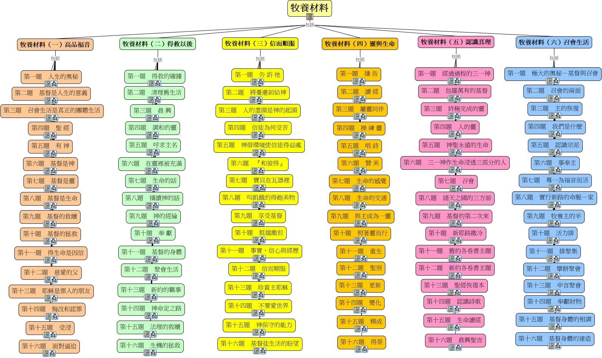
禱告聚會：讀「牧養材料」
https://is.gd/hS9Pnl

Slide 4
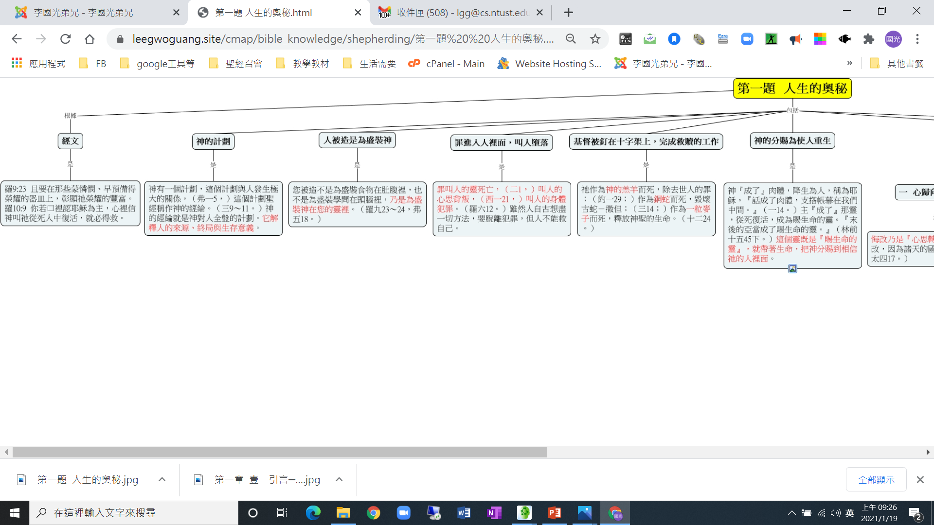
禱告聚會：讀「牧養材料」
段落標題 + 段落鑰詞 + 連結述詞

Slide 5
每日信息供應：讀「生命的認識」
https://is.gd/ROYurR

Slide 6
每日信息供應：讀「生命的認識」
段落標題 + 段落鑰詞 + 邏輯述詞

